Slide 1

Mini-Project – 4MLSP
Ecole supérieur SUPINFO Paris
Présenté par :
Samia Lettat
Promotion 2020 /2021

Slide 2

Sommaire
Introduction
Problématique et objectifs
Généralités sur la classification
Classification supervisée
Expérimentations et résultats
Conclusion

Slide 3
Introduction

Slide 4
Introduction
Définition du Machine Learning
« L’apprentissage automatique est la discipline donnant aux ordinateurs la capacité d’apprendre, sans qu’ils soient explicitement programmés. »
Arthur Samuel, 1959
3

Slide 5
Problématique & Objectifs

Slide 6
Problématique
Quelles sont les différentes variables qui ont un impact sur la note globale des étudiants ?
4
Notes:
Se présent travail traite comme problématique :

Slide 7
Objectifs
Déterminer quel sont les meilleurs algorithmes pour répondre aux différents besoin à savoir les prédictions sur la note globale, que cela soit sur la variable G3, finalGrade ou bien academicGrade. Tout cela dans l’optique d’offrir la meilleure orientation pour les différents étudiants.
5
Notes:
L’objectif de notre travail est de

Slide 8
Généralités sur la
classification

Slide 9
Définition de la classification
La classification est une discipline reliée de près ou de loin à plusieurs domaines.
En mathématique, On appelle classification, la catégorisation algorithmique d’objets.
Elle consiste à attribuer une classe ou catégorie à chaque objet à classer, en se basant sur des données statistiques.
6
Notes:
elle est connue aussi sous noms variés .(classification, clustering, segmentation, . . .) selon les objets qu’elle traite et les objectifs qu’elle vise à atteindre

Slide 10
Les étapes d’une classification
Choix des données
Calcul des similarités entre les individus
Choix d’un algorithme de classification
Interprétation des résultats
.
7
Notes:
Le processus de classification passe par plusieurs étapes qui sont:
1 Choix des données :
Il faut sélectionner les individus à classer et les variables qui serviront pour critère de classification.
2 Calcul des similarités entre les n individus à partir des données initiales:
On choisit une distance ou un indice d'écart entre paires d'individus.
3 Choix d’un algorithme de classification et exécution :
Choisir l’algorithme suivant les exigences (performances, représentation des résultants, types de données) et fixer les éventuels paramètres.
4 L’interprétation des résultats :
Évaluation de la qualité de la classification,
Description des classes obtenues.

Slide 11
Les différentes méthodes de classification
Méthodes de classification
Méthodes exclusives
Méthodes non exclusives
Classification supervisée
Classification non supervisée
8
Notes:
La figure présente les différents types de méthodes regroupés sous forme d’une hiérarchie par Jain et Dubes.
Les méthodes de classification peuvent être tout d’abord exclusives c’est-à-dire qu’une donnée ne peut appartenir qu’à une et une seule classe, ou bien non exclusives.
Dans ce cas, une donnée peut appartenir à plusieurs classes simultanément,
éventuellement avec des degrés d’appartenance.
On distingue ensuite deux types de traitements : la classification supervisée et non supervisés

Slide 12
Algorithmes Supervisé vs Non-supervisé
Supervisés | Non supervisés
Nombre de classes connues Sur entrainement Utilisée pour classifier des données futures | Nombre de classe inconnues Pas de connaissances préalables Utilisée pour comprendre et explorer les données
9

Slide 13
Classification supervisée

Slide 14
Classification supervisée
Dans ce type de classification Les classes sont prédéfinies avec une description des données.
Lorsqu’une nouvelle donnée arrive, on la compare avec la description de chaque classe et on la met dans celle qui lui ressemble le plus
C2
C1
x
C3
10

Slide 15
Quelques algorithmes de classification supervisée
L’algorithme des K plus proches voisins (ou K-NN).
Machines à support de vecteurs (ou SVM).
Analyse discriminante linéaire
L’arbre de décision.
Forêts aléatoires
Boosting
11
Notes:
Parmi les algorithmes de classification supervisée les plus populaires. on trouve :

Slide 16
Méthode des k plus proches voisins
Son fonctionnement peut être assimilé à l’analogie suivante “dis-moi qui sont tes voisins, je te dirai qui tu es”.
- Nécessite de choisir une distance.
- Et le nombre de voisins à prendre en compte.
12
Notes:
Méthode supervisée

Slide 17
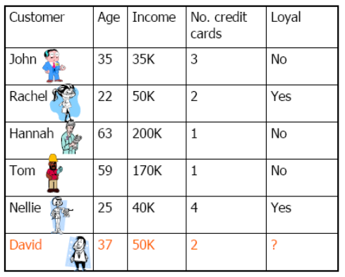
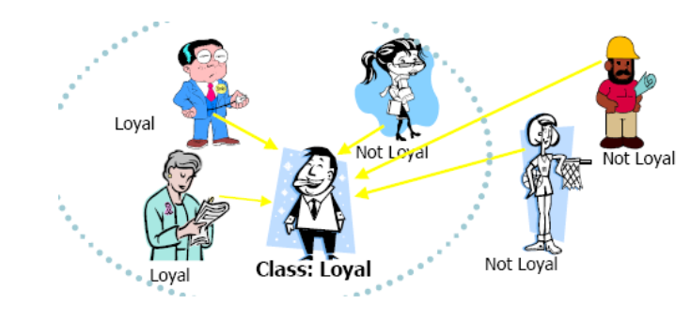
Méthode de k plus proches voisins
K=3
Distance euclidienne
13
Notes:
Le principe de cet algorithme est très simple. On lui fournit :
Un ensemble de données d’apprentissage D ;
Une fonction de distance d ;
Et un entier k.
Pour tout nouveau point de test x, pour lequel il doit prendre une décision, l’algorithme recherche dans D les k points les plus proches de x au sens de la distance d, et attribue x à la classe qui est la plus fréquente parmi ces k voisins.

Slide 18



Machine a vecteurs support
Machine à vecteurs supports : principe général
Hypothèse : le jeu de données est linéairement séparable.
On cherche à maximiser la marge entre l’hyperplan séparateur et les « premières » données.
x₂
Ces donnés spécifiques sont appelées vecteurs supports.
Hyperplan séparateur
x₁
17

Slide 19
Analyse linéaire discriminante
Analyse linéaire discriminante : principe général
Elle consiste à attribuer une classe ou catégorie à chaque objet à classer, en se basant sur des données statistiques.
sidérer simultanément deux critères :
Maximiser l’écart entre les projections des deux centres de gravité. Cela reviendra à maximiser la variance inter-classes des projections.
Minimiser les variances intra-classes des projections.
18

Slide 20

Analyse linéaire discriminante
x₂
m₁
On cherche une droite qui va le mieux séparer les données après projection
g₁
g₂
m₂
x₁
x₁
19

Slide 21
Arbre de décision
Un outil d’aide à la décision qui permet de classifier une population d’individus selon les valeurs de leurs attributs.
C’est une représentation graphique de la procédure de classification où :
- Une feuille indique une classe.
- Un nœud spécifie un test que doit subir un certain attribut.
- Chaque branche sortant de ce nœud correspond à une valeur possible de l’attribut en question.
2O
Notes:
Le principe général des arbres de décision est de déterminer pour chaque variable d’entrée,
la division optimale au sens d’un certain critère lié à la séparation de la population en deux groupes,
puis on choisit la variable qui induit la meilleure séparation.
On procède de la même façon pour les deux populations filles et ainsi de suite jusqu’à l’obtention de populations suffisamment« pures »

Slide 22
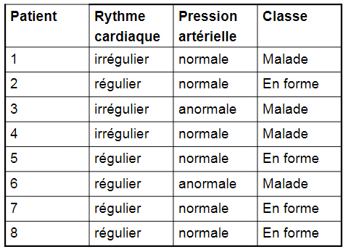
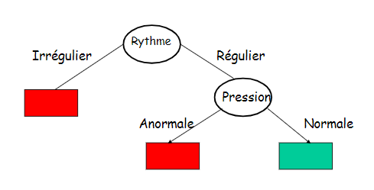
Arbre de décision
21
Notes:
La population est constituée d'un ensemble de patients. Il y a deux classes : malade et bien en forme. Les descriptions sont faites avec les deux attributs : Température qui est un attribut à valeurs décimales et gorge irritée qui est un attribut logique.

Slide 23
Forêts aléatoires
Ensemble d’arbres de décision, dont les résultats sont agrégés selon la méthode Bagging.
On peut rajouter une part de hasard supplémentaire lors de la séparation des nœuds des différents arbres, en choisissant la variable optimale parmi un sous-ensemble des variables tiré aléatoirement.
24

Slide 24
Forêts aléatoires
Les forêts aléatoires sont donc une amélioration du bagging pour les arbres de décision CART dans le but de rendre les arbres utilisés plus indépendants (moins corrélés).
Caractéristiques :
Elles donnent de bons résultats surtout en grande dimension
Elles sont très simples à mettre en œuvre
Elles ont peu de paramètres
25

Slide 25
Boosting
Principe :
Combiner les sorties de plusieurs classifieurs faibles (weak classifier) pour obtenir un résultat plus fort (strong classifier).
Chaque classifieur faible est pondéré par la qualité de sa classification : mieux il classe, plus il sera important.
Les exemples mal classés aurons un poids plus important (on dit qu’ils sont boostés) vis-à-vis de l’apprenant faible au prochain tour, afin qu’il pallie le manque.
27

Slide 26
Boosting
Entraîne le même algorithme de classification sur le même problème, de façon itérative, en cherchant à améliorer les résultats des étapes précédentes.
Deux méthodes classiques :
AdaBoost : à chaque étape, attribuer un poids plus important aux observations mal classées jusque là, de façon à prioriser leur traitement.
Gradient Boosting : à chaque étape, estimer l’erreur courante et chercher à la réduire.
28

Slide 27
Expérimentations
& résultats

Slide 28
Partie descriptive des datasets
Impact de « Study time » sur G3
Absences des étudiants selon leurs adresses
Absences des étudiants selon leur relation amoureuse
Impact de la santé sur G3 et les absences
Impact de l’Alcool sur G3 et les absences
Impact des cours de soutien sur G3
Accès à internet
Relation avec la famille et métier de ces derniers
29

Slide 29
Conclusion et perspectives

Slide 30

Conclusion
Objectifs atteints
Appliquer les différentes méthodes d’apprentissage supervisé avec python
d’analyser les résultats afin d’évaluer les performances de chaque méthode
Nouvelle connaissance
l’utilisation de python
La recherche bibliographique
Travail en équipe
Organiser le travail
Partager les connaissances
28

